Slide 1
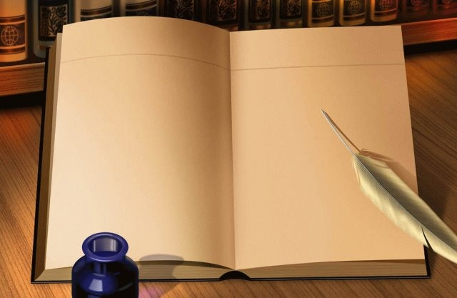
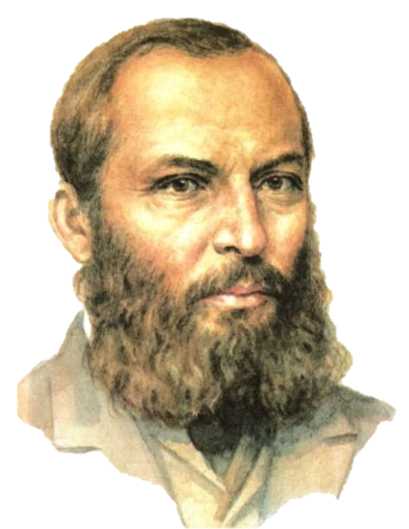
Урок по литературному
чтению в 4 классе
.

Slide 2

Речевая разминка. Игра «Рифмушка»
Идет матушка-весна,
Отворяй-ка □□□□□□.
Первый март пришел,
Белый □□□□ сошел.
А за ним и □□□□□□
Отворил □□□□ и дверь.
А уж как пришел □□□,
Солнце в те□□□ приглашай!

Slide 3
Расшифруйте имя поэта
ЙИСАНАФА ЧИВЕЬСАНАФА ТЕФ
Афанасий Афанасьевич Фет
5 декабря 2015 года в Год Литературы исполнилось 195 лет со дня рождения русского поэта Афанасия Афанасьевича Фета (н.ф. Шеншин) (1820-1892). Автор стихотворений для детей «Колокольчик», «Сад весь в цвету».

Slide 4
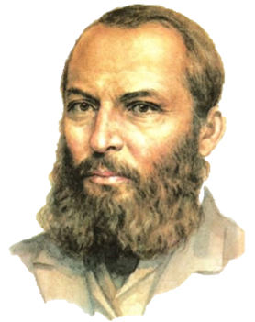
Сегодня на уроке.
1. Познакомимся с жизнью и творчеством А. А. Фета.
2. Будем учиться выразительно читать его стихи.

Slide 5

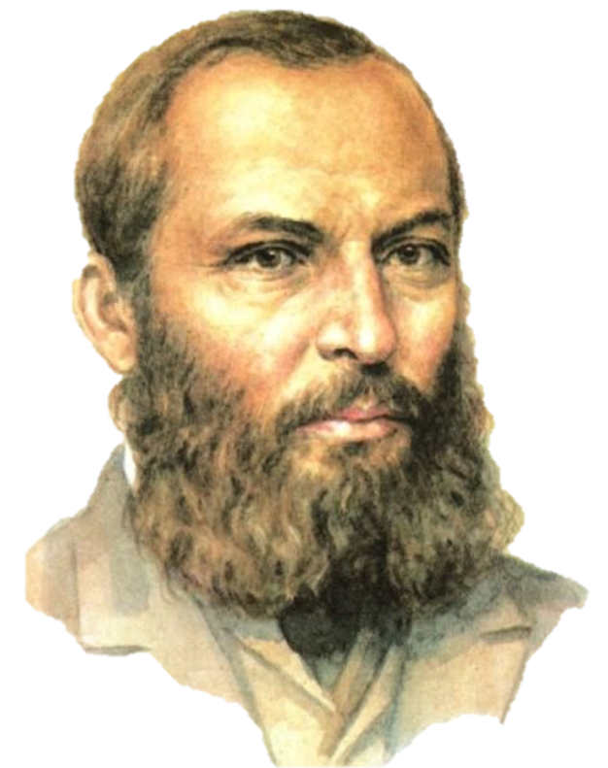
Афанасий
Афанасьевич
Фет
195 лет со дня рождения русского поэта Афанасия Афанасьевича Фета (н.ф. Шеншин) ( 1820-1892). Автор стихотворений для детей «Колокольчик», «Сад весь в цвету».
1820-1892

Slide 6

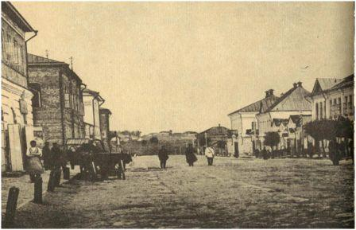
5 декабря 1820 г. в имении Новоселки Орловской губернии родился мальчик, крещенный Афанасием Шеншиным.

Slide 7
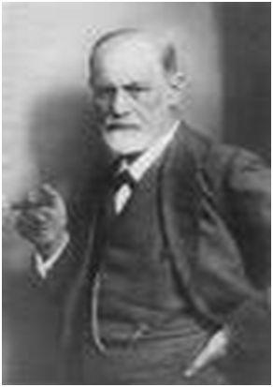

Родители не состояли в церковном браке, и только через 14 лет обнаружилась незаконность записи, и дворянин Афанасий Афанасьевич Шеншин стал разночинцем Афанасием Фетом.
Афанасий Неофитович Шеншин
Шарлотта Фет

Slide 8
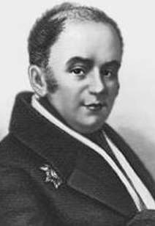
В доме отца Афанасий прожил до 14 лет. По совету В.А.Жуковского , друга отца, юношу отправили учиться в
г. Вееро в пансион Крюммера.

Slide 9
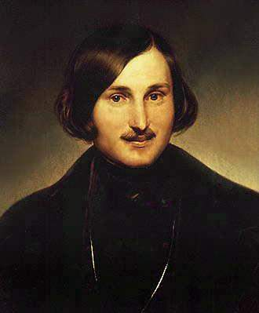
В 1838г. Афанасий Фет поступил в Московский университет, где начал писать стихи. В 1840 году вышел первый поэтический сборник стихов под инициалами А.Ф.В доме Погодина жил тогда приехавший из-за границы Н. В. Гоголь. Именно ему показал Погодин тетрадь со стихами А.Фета .
Н.В. Гоголь сказал : «Это несомненное дарование»

Slide 10
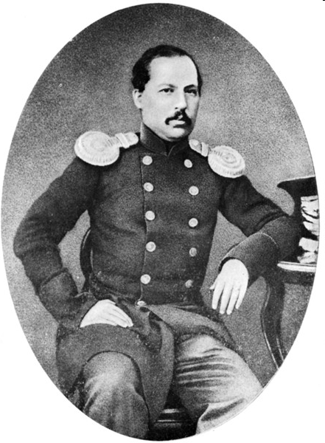
21 апреля 1845г.
Фет был принят
унтер-офицером
в кавалерийский полк.

Slide 11
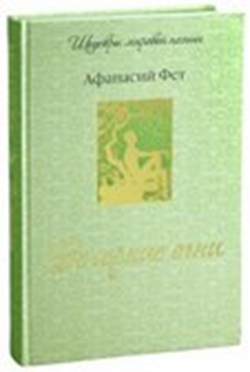
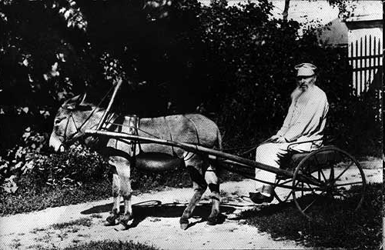
В 1877 г. Фет-Шеншин купил в Москве усадьбу Воробьёвка, которую сделал «обителью поэта». Здесь появились 4 выпуска его лирических стихотворений под названием «Вечерние огни».

Slide 12
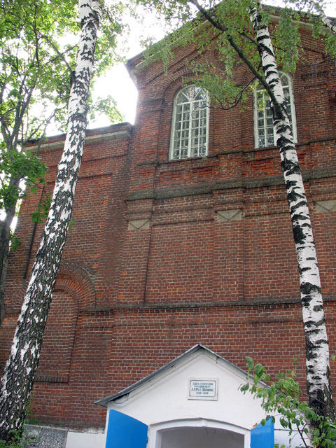
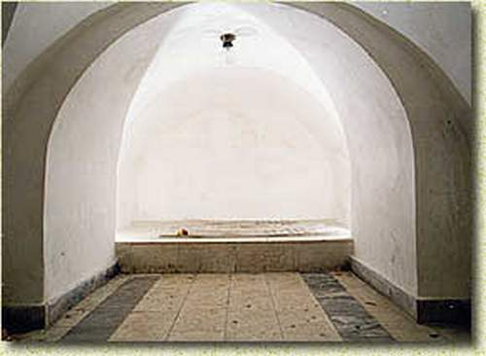
Умер А.А.Фет 3 декабря 1892 года и похоронен в родовом имении Шеншиных в селе Клейменове, в Мценском уезде, в 25 верстах от Орла.
Склеп с могилами А.А. Фета
и его супруги Марии Петровны.
Вид на церковь,
в которой погребен Фет

Slide 13

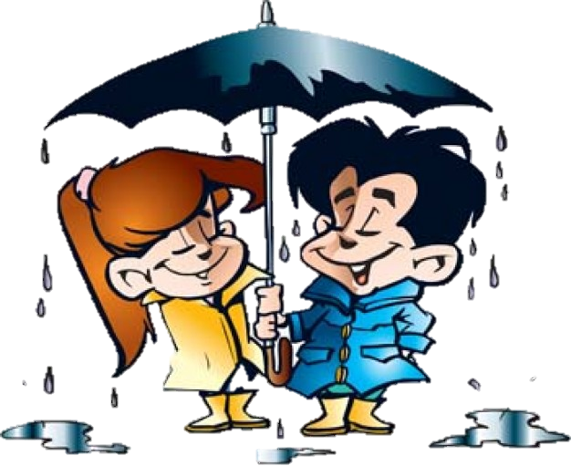
Отгадай загадку.
Не идёт, не скачет,
А плывёт и плачет.
Шумит он в поле и в саду,
А в дом не попадёт.
И никуда я не иду,
Покуда он идёт.
Дождь.

Slide 14

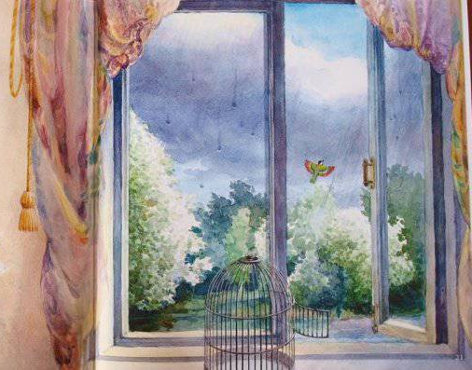

А.А.Фет«Весенний дождь»

Slide 15
Словарная работа.
Как вы понимаете выражения?
В разрывы облак солнце блещет,
Качаясь, движется завеса.
Завеса –
1. (устаревшее) большая занавеска;
2. (переносное) то, что скрывает, закрывает собой что-нибудь.

Slide 16

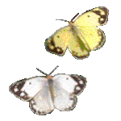
Загадка: Не птичка, а с крыльями
Физминутка
Утром бабочка проснулась,
Улыбнулась, потянулась.
Раз – росой она умылась,
Два – изящно покружилась,
Три – нагнулась и присела,
На четыре – полетела

Slide 17
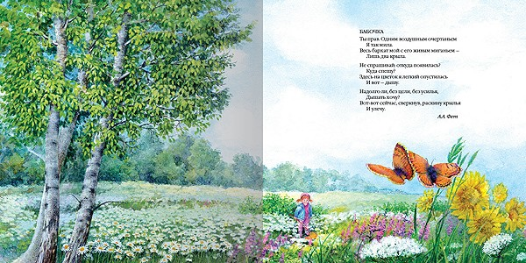
А. А. Фет «Бабочка»

Slide 18
Объясните значение слов:
Очертанье -
вид чего - нибудь, образуемый линией, ограничивающий предмет
Бархат -
плотная шелковая или хлопчатобумажная ткань с мягким гладким и густым ворсом
- Подберите антоним к слову «спешу».
- Подберите синоним к слову «сверкнув»
блеснув
медлю

Slide 19







Slide 20

Рефлексия.
На уроке я узнал…
На этом уроке я похвалил бы себя за…
На уроке мне легко удавалось…
Сегодня мне было трудно…

Slide 21

Домашнее задание.
Учебник стр. 141 – 142
выучить любое стихотворение.
Проиллюстрировать его.

